Slide 1
第11章 半导体式传感器

Slide 2
第11章 半导体传感器
主要内容：
11.1 气敏传感器
11.2 湿敏传感器
11.3 色敏传感器

Slide 3
第11章 半导体传感器
概述
半导体传感器是典型的物理型传感器，它是利用某些材料的电特征的变化实现被测量的直接转换，如改变半导体内载流子的数目。
凡是用半导体材料制作的传感器都属于半导体传感器。
其中包括：光敏电阻、光敏二极管、光敏晶体管、霍尔元件、磁敏元件、压阻元件、气敏、湿敏等等。

Slide 4
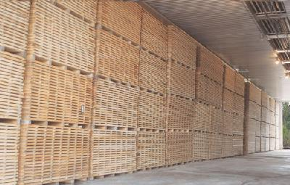
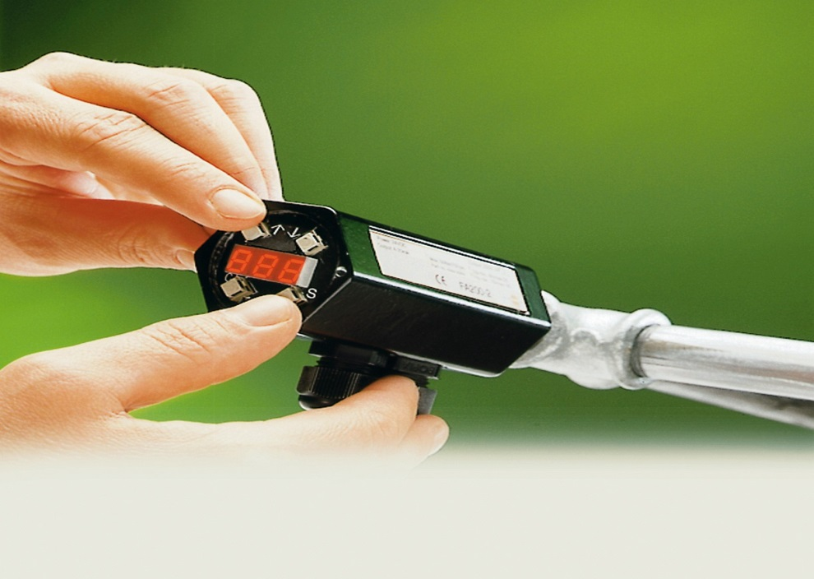
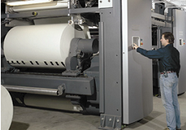
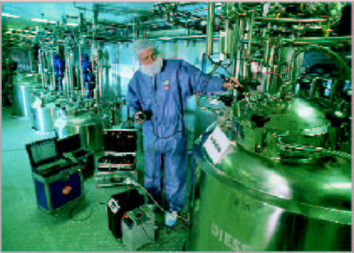
第11章 半导体传感器
概述
湿度传感器
木材烘干
纸 品
芯片生产要求最高的湿度稳定性

Slide 5
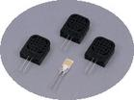

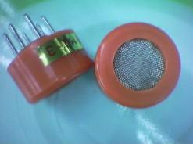
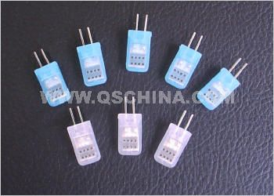
第11章 半导体传感器
概述
湿敏
传感器
气敏传感器

Slide 6
第11章 半导体传感器
11.1 气敏传感器
气敏传感器是用来检测气体浓度和成份的器件，由于气体种类很多，性质各不相同，不可能 用同一种气体传感器测量所有气体，如：
工业天然气、煤气等易燃易爆的安全监测；
环境保护，有害、有毒气体监测；
酒后驾车，乙醇浓度检测。

Slide 7
第11章 半导体式传感器
11.1 气敏传感器
11.1.1 半导体气敏传感器工作原理
气敏传感器是利用气体在半导体表面的氧化和还原反应，导致敏感元件阻值变化，如：
氧气等具有负离子吸附倾向的气体，被称为氧化型气体——电子接收性气体；
氢、碳氧化合物、醇类等具有正离子吸附倾向的气体，被称为还原型气体——电子供给性气体。

Slide 8
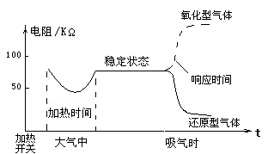
第11章 半导体式传感器
11.1 气敏传感器
11.1.1 半导体气敏传感器工作原理
当氧化型气体吸附到N型半导体上，
半导体的载流子减少，电阻率上升；
当氧化型气体吸附到P型半导体上，
半导体的载流子增多，电阻率下降；
当还原型气体吸附到N型半导体上，
半导体的载流子增多，电阻率下降；
当还原型气体吸附到P型半导体上，
半导体的载流子减少，电阻率上升；
N型半导体与气体接触时的氧化还原反映

Slide 9
第11章 半导体式传感器
11.1 气敏传感器
11.1.1 半导体气敏传感器工作原理
组成：敏感元件、加热器、外壳；
制造工艺：烧结型、薄膜型、厚膜型。
气敏电阻的材料是金属氧化物，合成时加敏感材
料和催化剂烧结，这些金属氧化物在常温下是绝缘
的，制成半导体后显示气敏特性。
金属氧化物有：
N型半导体，如：SnO2 Fe2O3 ZnO TiO
P型半导体，如：CoO2 PbO MnO2 CrO3

Slide 10
第11章 半导体式传感器
11.1 气敏传感器
11.1.1 半导体气敏传感器工作原理
通常器件工作在空气中
由于氧化的作用，空气中的氧被半导体（N型半导体）材料的电子吸附，结果半导体材料的传导电子减少，电阻增加，使器件处于高阻状态；
当气敏元件与被测气体接触时会与吸附的氧发生反应，将束缚的电子释放出来，敏感膜表面电导增加，使元件电阻减小。

Slide 11
第11章 半导体式传感器
11.1 气敏传感器
11.1.2 半导体气敏传感器类型及结构
(1) 电阻型半导体气敏传感器
高阻状态
空气中——氧化作用—氧被电子吸附—电子减少
电阻减小
气体接触——吸附—氧发生反应—电子—电导增加
电阻型半导体气敏传感器导电机理用一句话描述：
利用半导体表面因吸附气体引起半导体元件电阻值变化，根据这一特性，从阻值的变化测出气体的种类和浓度。

Slide 12
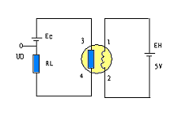
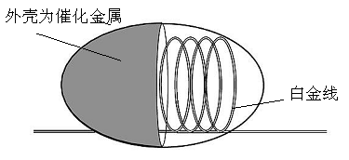
第11章 半导体式传感器
11.1 气敏传感器
11.1.2 半导体气敏传感器类型及结构
(1) 电阻型半导体气敏传感器
在常温下，电导率变化不大，达不到检测目的，
因此以上结构的气敏元件都有电阻丝加热器;
加热时间2—3分钟，加热电源一般为5V;
加热方式分为内热式和旁热式。
气敏传感器测量电路

Slide 13
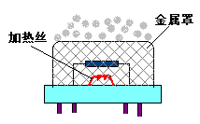
第11章 半导体式传感器
11.1 气敏传感器
11.1.2 半导体气敏传感器类型及结构
(1) 电阻型半导体气敏传感器
电阻型气敏元件通常工作在高温状态，气敏元件的加热作用：
为加速气体吸附和上述的氧化还原反应，提高灵敏度和响应速度；
另外使附着在壳面上的油雾、尘埃烧掉。

Slide 14
第11章 半导体式传感器
11.1 气敏传感器
11.1.2 半导体气敏传感器类型及结构
(2) 非电阻型半导体气敏传感器
非电阻型气敏半导体敏传感器主要类型：
利用MOS二极管的电容—电压特性变化；
利用MOS场效应管的阈值电压的变化；
利用肖特基金属半导体二极管的势垒变化进行气体检测。

Slide 15
第11章 半导体式传感器
11.1 气敏传感器
11.1.2 半导体气敏传感器类型及结构
(2) 非电阻型半导体气敏传感器
1）MOS二极管气敏元件
在P型硅氧化层上蒸发一层钯（Pd）金属膜作电极。氧化层（SiO2）电容Ca固定不变。总电容C也是偏压的函数。MOS二极管的等效电容C随电压U变化。
金属钯（Pd）对氢气（H2）特别敏感。当Pd吸附以后，使Pd的功函数下降，使MOS管C—U特性向左平移，利用这一特性用于测定氢气的浓度。

Slide 16
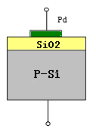
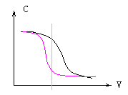
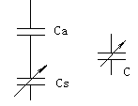
第11章 半导体传感器
11.1 气敏传感器
11.1.2 半导体气敏传感器类型及结构
(2) 非电阻型半导体气敏传感器
MOS二极管气敏元件结构和等效电路

Slide 17
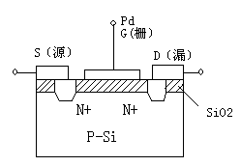
第11章 半导体传感器
11.1 气敏传感器
11.1.2 半导体气敏传感器类型及结构
(2) 非电阻型半导体气敏传感器
2）MOSFET气敏元件
Pd对H2吸附性很强，H2吸附在Pd栅上引起的Pd
功函数降低。当栅极（G）源极（S）间加正向偏
压UGS>UT阀值时，栅极氧化层下的硅从P变为N型， N型区将S（源）和
D（漏）连接起来，
形成导电通道（N型
沟道）此时MOSFET
进入工作状态。
钯Pd —MOSFET管结构

Slide 18
第11章 半导体传感器
传感器原理及应用
11.1 气敏传感器
11.1.2 半导体气敏传感器类型及结构
(2) 非电阻型半导体气敏传感器
在S — D间加电压UDS，S — D间有电流IDS
流过，IDS随UDS、UGS变化。当UGS<UT时，沟 道没形成，无漏源电流IDS = 0。
UT（阀值）电压大小与金属与半导体间的功 函数有关。
Pd — MOSFET器件就是利用H2在钯栅极吸附 后改变功函数使UT下降，检测H2浓度。

Slide 19
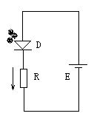
第11章 半导体传感器
传感器原理及应用
11.1 气敏传感器
11.1.2 半导体气敏传感器类型及结构
(2) 非电阻型半导体气敏传感器
3）肖特基二极管
金属和半导体接触的界面形成肖特基势垒，构成金属半导体二极管。管子加正偏压，半导体金属的电子流增加，加负偏压，几乎无电流。当金属与半导体界面有气体时，势垒降低，电流变化。
非电阻型半导体气敏传感器主要用于氢气浓度测量。

Slide 20
第11章 半导体传感器
11.2 湿敏传感器
湿度是指空气中的水蒸气含量，通常用绝对湿度和相对湿度表示：
绝对湿度，单位空间所含水蒸汽的绝对含量或浓度，用符号AH表示，单位（g/m3）。
相对湿度，被测气体中所含水蒸气压力和该气体在相同温度下饱和水蒸气压的百分比，一般用%RH表示，无量纲。量程0～100%RH。
不同环境所需湿度不同，测量方法很多，但精度不高。目前世界上最高水平湿度测量精度在±0.01%左右，理想测湿量程应是0～100%RH，量程越大实用价值越大。

Slide 21
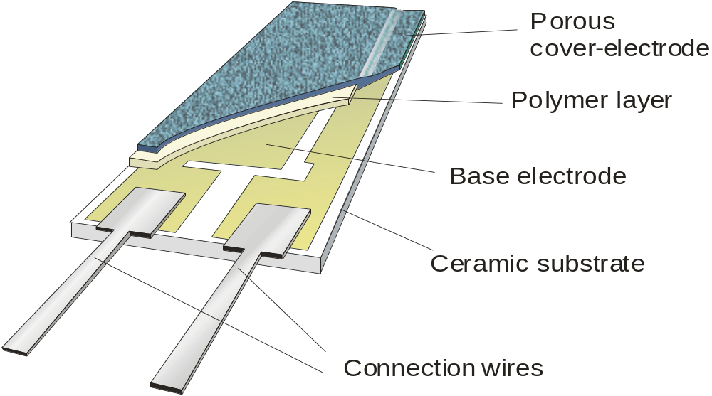
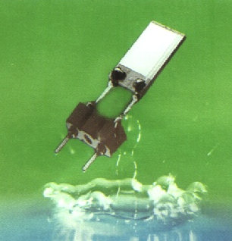
第11章 半导体传感器
11.2 湿敏传感器
上 电 极
绝缘层
下 电 极

Slide 22
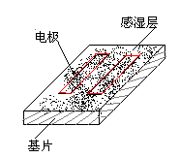
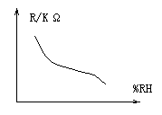
第11章 半导体传感器
11.2 湿敏传感器
11.2.1 氯化锂湿敏电阻
当溶液置于一定温湿度场中，若环境RH上升，溶液吸收水分子，使溶液中导电的粒子数目增加，因此溶液电阻率降低。反之RH下降，溶液中导电的粒子变少，电阻率ρ增加。
通过测量溶液电阻R值实现对湿度测量。
P158：如何扩大湿度测量的线性范围？
氯化锂湿敏电阻

Slide 23
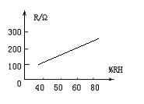
第11章 半导体传感器
11.2 湿敏传感器
11.2.2 半导体陶瓷湿敏电阻
半导体陶瓷湿敏电阻通常用两种以上的金属—
氧化物—半导体烧结成多孔陶瓷，材料有正温度
系数和负温度系数两种。
  正湿敏特性半导体瓷湿敏
  电阻（例：Fe3O4），材料结构、电子能量状态与负特性不同，总的电阻值升高没有负特性阻值下降的明显。

Slide 24
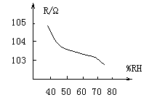
第11章 半导体传感器
11.2 湿敏传感器
11.2.2 半导体陶瓷湿敏电阻
负湿敏特性半导体瓷湿敏电阻，电阻随湿度增加而下降。由于水分子中氢原子具有很强的正电场，当水分子在半导体瓷表面吸附时可能从半导体瓷表面俘获电子，使半导体表面带负电，相当表面电势变负，电阻率随湿度增加而下降。
P159

Slide 25
第11章 半导体传感器
11.2 湿敏传感器
11.2.3 有机高分子湿敏传感器
（1）高分子电阻式湿敏传感器：有极性基的高分子膜，吸收水后导致电阻变化
（2）高分子电容式湿敏传感器：均匀的高分子感湿膜吸收水分后，电容介电常数变化
（3）结露传感器：掺入碳粉的高分子材料，高湿条件，导致碳粉间距变化，从而产生电阻变化

Slide 26
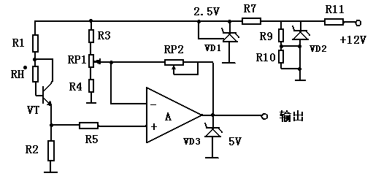
第11章 半导体传感器
11.2 湿敏传感器
11.2.4 湿敏传感器的应用电路
  土
  壤
  湿
  度
  测
  量

Slide 27
第11章 半导体传感器
  电路由检测、放大、稳压源组成
  RH为硅湿敏电阻，温度25℃时响应时间小于5秒；
  检测土壤含水量范围RH=0～100%，RH为VT提供偏流；
  RH插入土壤，湿度不同时传感器电阻值不同；
  RH变化引起VT基极电流变化使Ie在R2上转换为电压，
  经同相放大器放大，输出VD3控制在5V电压。
  电路调试：
  满量程，放RH在水中调整RP2使输出为5V/100RH%；
  最小调整，将RH擦干，调节RP1使输出为0V/0RH%。
  下面一组图片说明湿度测量领域状况：
11.2 湿敏传感器
11.2.3 湿敏传感器的应用

Slide 28
最 新 湿 度 测 量 应 用 领 域 面条烘干
1. 表面坚硬
...湿度过低:
2. 内部水份蒸发产生的压力导致表面被破坏
精确的烘干
过程需要避免...
面条
表面松软易霉变
...湿度过高:
硬质面粉
(鸡蛋)
水
30% 的水份含量
利于面条的成形
60% RH
70-120°C
(160-250°F)
12.5% 的水分含量便于贮存
配料
成形
烘干
剪切 / 包装

Slide 29



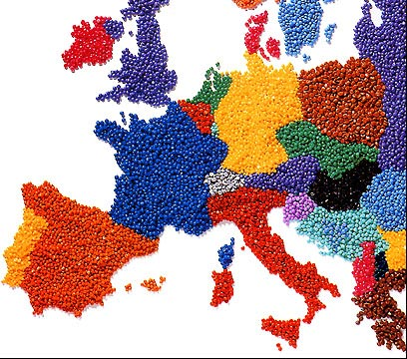
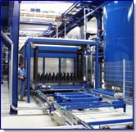
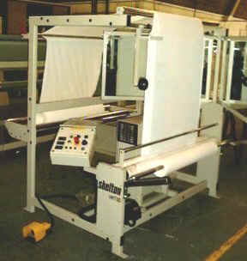
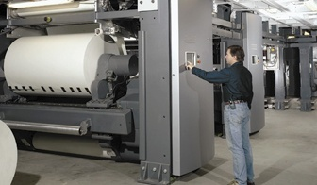


最 新 湿 度 测 量 应 用 领 域 生产过程的空气质量
处理 易潮材料 对 空气质量 的要求 更高
能源耗费高
RH 高
漆面过湿
颗 粒 产 品
最佳 产品质量
最佳 产品质量
产生静电
RH 低
漆面过干
喷 漆 生 产 线
纺 织 品
纸 品
确定油漆中的水份含量需要非常精确的RH值!
食 品 生 产

Slide 30
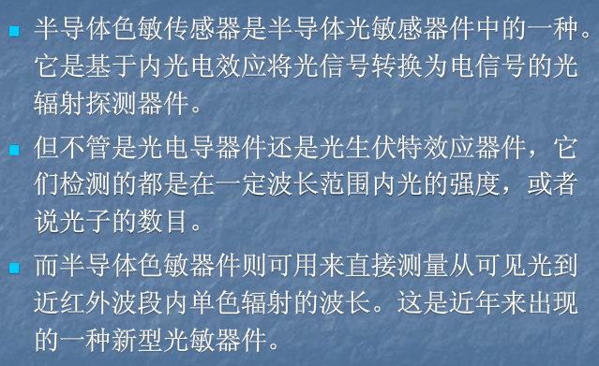
第11章 半导体传感器
11.3 色敏传感器

Slide 31
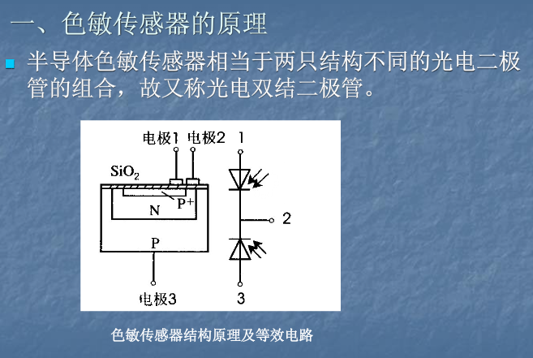
第11章 半导体传感器
11.3 色敏传感器

Slide 32
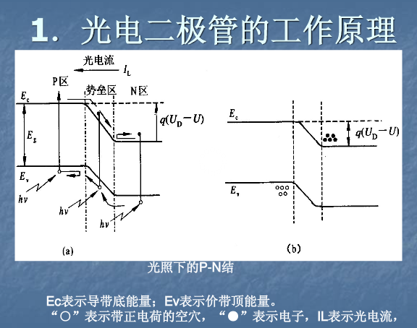
第11章 半导体传感器
11.3 色敏传感器
P161
PN结不仅能将光子能量转换成电荷能量，更重要的是能在空间位置上把正负电荷分离开来

Slide 33
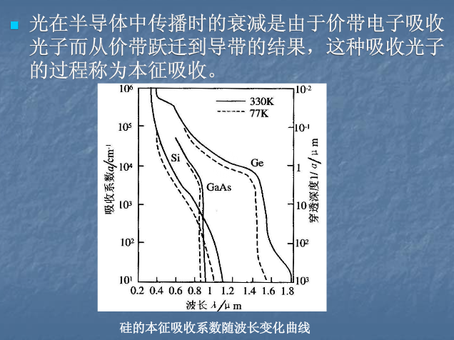
第11章 半导体传感器
11.3 色敏传感器

Slide 34
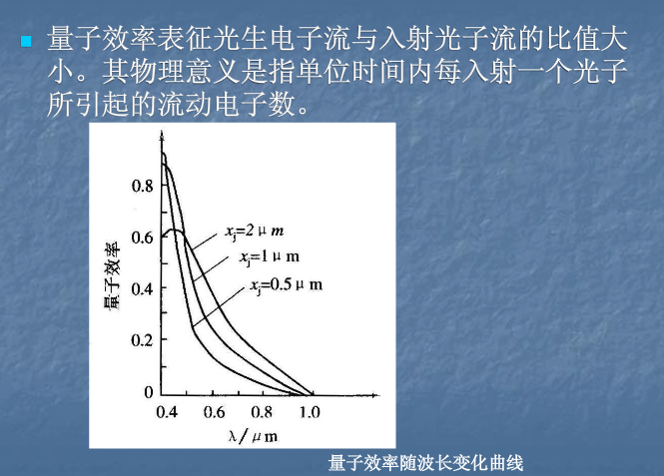
第11章 半导体传感器
11.3 色敏传感器

Slide 35
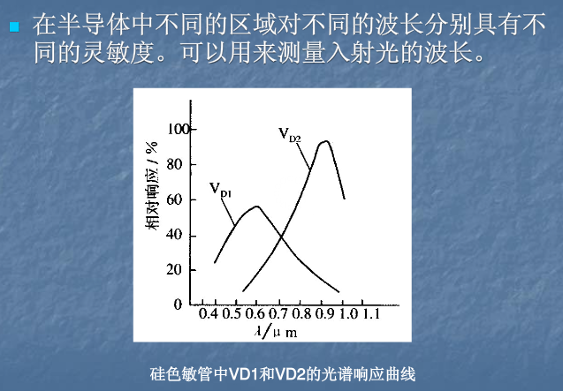
第11章 半导体传感器
11.3 色敏传感器

Slide 36
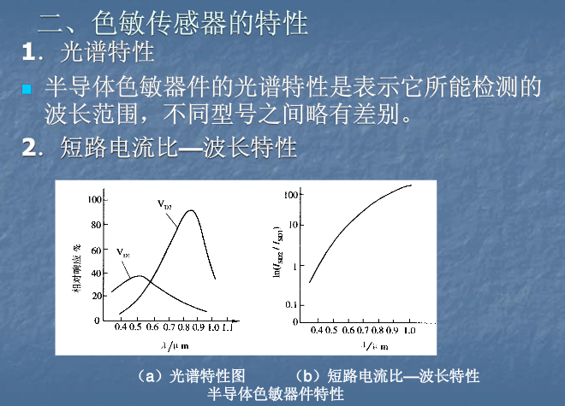
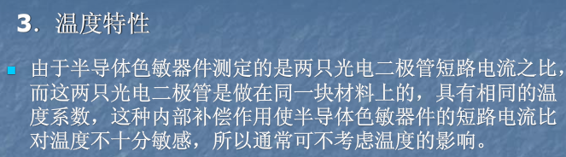
第11章 半导体传感器
11.3 色敏传感器

Slide 37
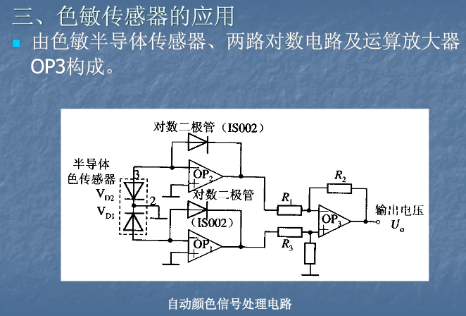
第11章 半导体传感器
P164
11.3 色敏传感器

